Slide 2
+

Slide 3
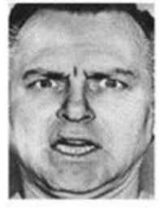

Slide 4
+

Slide 5
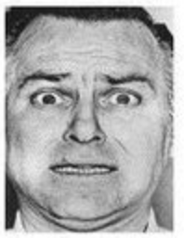

Slide 6
+

Slide 7
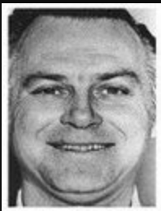

Slide 8
+

Slide 9
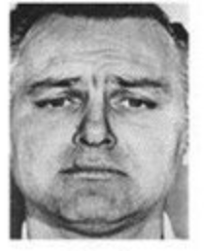

Slide 10
+

Slide 11
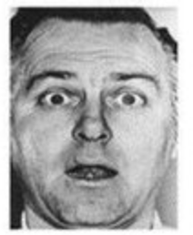

Slide 12
+

Slide 13
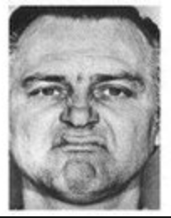

Slide 14
+

Slide 15
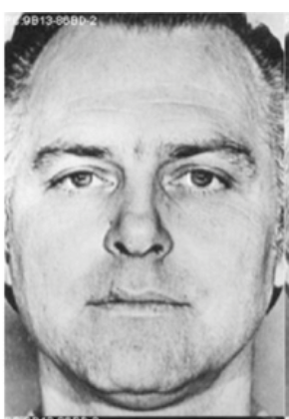

Slide 16
+

Slide 18
+

Slide 20
+

Slide 22
+

Slide 24
+

Slide 26
+

Slide 28
+

Slide 30
+

Slide 32
+

Slide 34
+

Slide 36
+

Slide 38
+

Slide 40
+

Slide 42
+

Slide 44
+

Slide 46
+

Slide 48
+

Slide 50
+

Slide 52
+

Slide 54
+

Slide 56
+

Slide 58
+

Slide 60
+

Slide 62
+

Slide 64
+

Slide 66
+

Slide 68
+

Slide 70
+

Slide 73
FINE

